Slide 1
テスト用ダミーデータ

Slide 2
議題
01 | 名簿リスト
02 | 文章

Slide 3
名簿リスト

Slide 4
氏名 | 氏名（ひらがな） | 氏名（カタカナ） | 氏名（ローマ字） | 年齢 | 生年月日 | 性別 | 血液型 | メールアドレス | 電話番号 | 携帯電話番号 | 郵便番号 | 住所 | 会社名 | クレジットカード | 有効期限 | マイナンバー
渋谷 祐樹 | しぶや ゆうき | シブヤ ユウキ | Shibuya Yuuki | 56 | 1966年10月27日 | 男 | A | shibuyayuuki@example.co.jp | 03-2180-9357 | 070-9854-5007 | 197-2800 | 東京都中野区東中野3-5-9 |  | 5578915138187885 | 01/28 | 134107551456
細井 英一 | ほそい えいいち | ホソイ エイイチ | Hosoi Eiichi | 52 | 1970年10月11日 | 男 | O | hosoieiichi@example.com | 03-1078-4149 | 050-5075-4317 | 170-9965 | 東京都豊島区東池袋3-3-207 | 有限会社エイシン | 371662978167037 | 11/25 | 466423089147
山岸 えり | やまぎし えり | ヤマギシ エリ | Yamagishi Eri | 38 | 1985年06月25日 | 女 | A | yamagishi_eri@example.co.jp | 09496-1-1059 | 050-6231-9525 | 803-1318 | 福岡県福岡市東区青葉3-2-3 | 有限会社宮崎商店 | 3555957269063750 | 12/27 | 258405545192
鈴木 聡 | すずき あきら | スズキ アキラ | Suzuki Akira | 47 | 1976年09月12日 | 男 | O | akirasuzuki@example.net | 0436-31-3299 | 080-8054-2364 | 262-3793 | 千葉県市川市国府台2-1-6 | 株式会社アンカー | 4068167632670483 | 01/26 | 426393410598
堀内 ゆかり | ほりうち ゆかり | ホリウチ ユカリ | Horiuchi Yukari | 20 | 2003年01月22日 | 女 | O | horiuchi_yukari@example.co.jp | 03-0436-5208 | 090-1722-6546 | 128-6329 | 東京都杉並区今川3-2-3 | 合資会社濱藤商店 | 3538614554660863 | 01/25 | 429206570519
氏家 達也 | うじいえ たつや | ウジイエ タツヤ | Ujiie Tatsuya | 80 | 1943年08月05日 | 男 | A | ujiietatsuya@example.ne.jp | 043-111-4772 | 050-8005-6937 | 291-8869 | 千葉県佐倉市中志津4-1-6レオ312 |  | 5464620184087255 | 05/27 | 190133066130
清水 義和 | しみず よしかず | シミズ ヨシカズ | Shimizu Yoshikazu | 71 | 1951年10月21日 | その他・不明 | B | yoshikazu_shimizu@example.co.jp | 0736-93-9189 | 050-9311-1173 | 643-1886 | 和歌山県和歌山市湊2-1-1106 |  | 3572828877433496 | 11/25 | 292075725419
米山 慶太 | よねやま けいた | ヨネヤマ ケイタ | Yoneyama Keita | 54 | 1969年04月26日 | 男 | B | keita_yoneyama@example.ne.jp | 0829-78-1442 | 090-0619-5835 | 733-2236 | 広島県広島市佐伯区皆賀4-3-6 | 合資会社福田螺子製作所 | 3539289790439338 | 06/24 | 084441424522
氷川 真由 | ひかわ まゆき | ヒカワ マユキ | Hikawa Mayuki | 77 | 1945年12月14日 | 女 | A | hikawa_mayuki@example.jp | 0460-44-1025 | 080-3139-5967 | 233-6842 | 神奈川県相模原市中央区千代田3-3-605 |  | 3576111233146250 | 09/25 | 373710040339
飯田 勇人 | いいだ はやと | イイダ ハヤト | Iida Hayato | 23 | 2000年06月02日 | 男 | AB | iidahayato@example.ne.jp | 0256-11-2249 | 080-2874-5457 | 954-5972 | 新潟県十日町市稲荷町2-4-404 | 有限会社リード | 5154806052641001 | 04/25 | 058994521100

Slide 5
文章

Slide 6
1 | 山田太郎さんは、東京都渋谷区1-1-1に住んでおり、仕事ではプログラマーとして働いています。休日の土曜日は映画を見に行き、日曜日は自転車に乗ることを楽しんでいます。彼の電話番号は080-1111-2222です。
2 | 田中花子さんは、大阪府大阪市2-2-2に住んでおり、薬剤師として働いています。土曜日は美術館へ行き、日曜日は読書に時間を費やします。彼女の電話番号は080-3333-4444です。
3 | 菊地佳子さんは、東京都千代田区1-2-3に住んでおり、営業マネージャーとして働いています。土曜日は友達とカフェで過ごし、日曜日は美術館へ足を運びます。彼女の電話番号は080-1234-5678です。
4 | 小林秀夫さんは、大阪府大阪市4-5-6に住んでおり、デザイナーとしての仕事に従事しています。土曜日はショッピングに出かけ、日曜日は映画を鑑賞することが多いです。彼の電話番号は080-2345-6789です。
5 | 田村雅子さんは、東京都渋谷区3-2-1に住んでおり、財務アナリストとして働いています。土曜日はスポーツ観戦に興じ、日曜日は美術館を訪れます。彼女の電話番号は080-9876-5432です。
6 | 川田直樹さんは、大阪府大阪市6-5-4に住んでおり、看護師としての職業を持っています。土曜日は友達とピクニックに出かけ、日曜日は読書を楽しんでいます。彼の電話番号は080-8765-4321です。
7 | 小野寺雄一さんは、東京都千代田区3-3-3に住んでおり、弁護士として働いています。土曜日はスポーツ観戦が楽しみで、日曜日は美術館を訪れて新たな芸術に触れます。彼の電話番号は080-1111-2222です。
8 | 田川さくらさんは、大阪府大阪市6-6-6に住んでおり、フリーライターとして自由なスケジュールを楽しんでいます。土曜日は散歩が好きで、日曜日は映画鑑賞が定番の楽しみです。彼女の電話番号は080-3333-4444です。
9 | 堀田拓也さんは、京都府京都市7-8-9に住んでおり、教師として働いています。土曜日は登山が趣味で、山での冒険を楽しんでいます。日曜日は静かな環境で読書に没頭します。彼の電話番号は080-3456-7890です。
10 | 高田哲也さんは、神奈川県横浜市2-3-4に住んでおり、会社経営者として多忙な日々を送っています。土曜日はゴルフを楽しんでリラックスし、日曜日には家族と楽しい時間を過ごします。彼の電話番号は080-4567-8901です。

Slide 7
画像

Slide 8
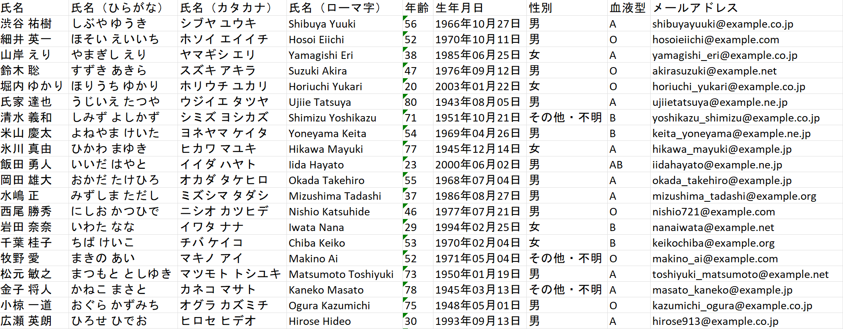

Slide 9
